Slide 1
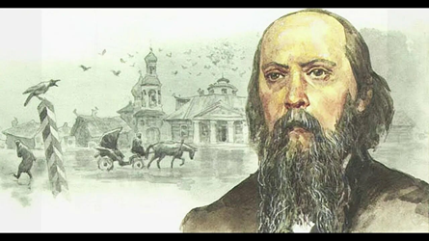

200 лет
27 - 200 лет со дня рождения русского писателя-сатирика Михаила Евграфовича Салтыкова-Щедрина (1826-1889)
«Сатиры смелый властелин»

Slide 2
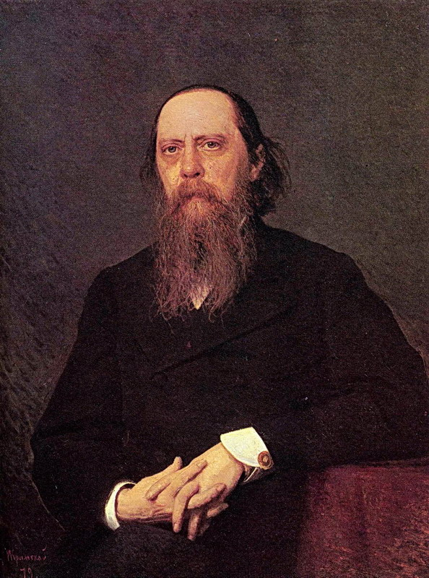
Гроза духа, оскорбленного позором общества
«Цель моя – обличение того, от чего происходят и развиваются общие народные недостатки и бедствия, борьба против главного существенного зла, - всего порочного, бесчестного и недостойного человека».
(1826-1889)

Slide 3
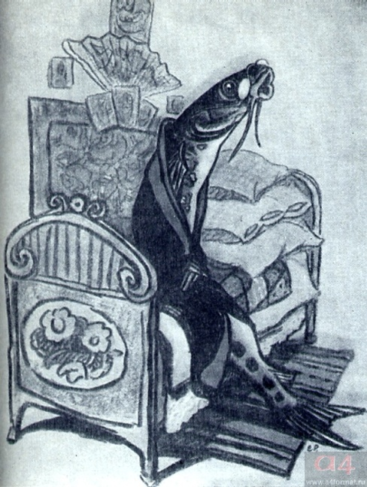
М.Е. Салтыков-Щедрин как писатель-сатирик
Понятия, характеризующие творчество писателя:
Комическое (от греч. komikos – веселый, смешной, и komos – веселая ватага ряженых на сельских празднествах Диониса в Древней Греции)
Сатирическое (от лат. satura – смесь)
Пародия (от греч. parodia – противопеснь)

Slide 4
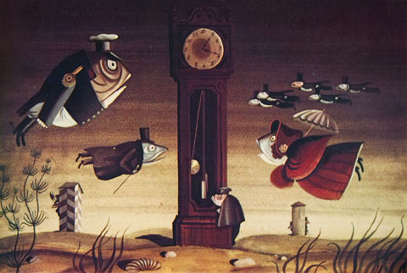
Комическое
Комическое – общественно значимое жизненное противоречие, которое в искусстве является объектом особой эмоционально насыщенной эстетической критики – осмеяния (словарь литературоведческих терминов).
Комическое – смешное (Литературный энциклопедический словарь).

Slide 5
Сатирическое
Сатирическое – стихотворный жанр античности, в котором в виде пародий, посланий, памфлетов и т.д. разрабатывалась самая разнообразная тематика.
Сатирическое – беспощадное, уничтожающее переосмысление объекта изображения (и критики), разрешающееся смехом; специфический способ художественного воспроизведения действительности (Литературный энциклопедический словарь).

Slide 6
Пародия
Пародия – вид сатирического произведения, целью которого является осмеяние литературного направления, жанра, стиля, манеры писателя, отдельного произведения; обычно строится на нарочитом несоответствии стилистических и тематических планов художественной форме (Литературный энциклопедический словарь).

Slide 7

«Сказки для детей изрядного возраста»
Всего писателем создано 32 сказки.
Автор выразил «особенное паталогическое состояние, в котором находилось русское общество»
Многие сказки написаны в жанре животного эпоса.
Маски животных нужны писателю и для аллегории, и для низведения человека до положения хищного животного.
Помимо сказок о животных, у писателя есть сказки, где действуют люди. Особые художественные приёмы автора- ирония, гипербола, гротеск, эзопов язык.

Slide 8
Своеобразие сказок писателя
Сказки М.Е. Салтыкова-Щедрина - политическая сатира. Поэтому их прототипами являются реальные события и явления, а на смену юмору приходит сатира.
Хотя «иметь сатирический дар-едва ли не в тягость его владетеля»
…А если б, между нами,
Был цензором назначен я,
На басни бы налёг; ох! Басни-смерть моя! Насмешки вечные над львами! Над орлами! Кто что ни говори; Хотя животные, а всё-таки цари.

Slide 9
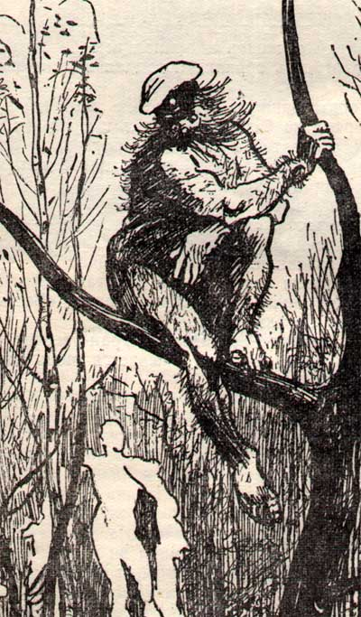
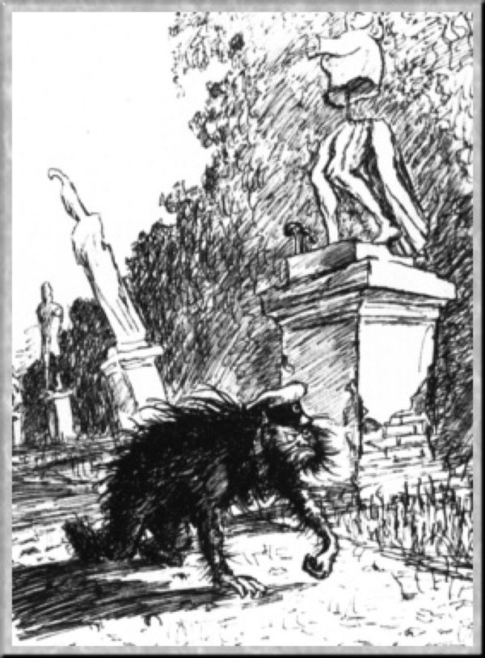
«Дикий помещик»

Slide 10
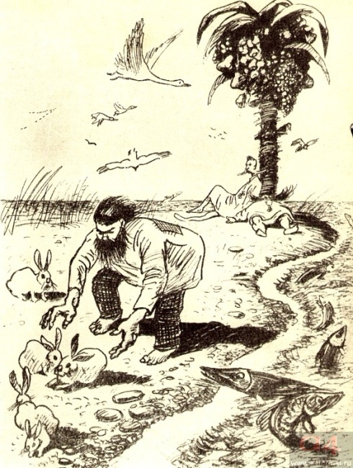
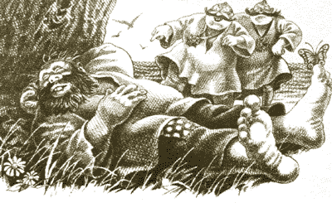
«Как один мужик двух генералов прокормил»

Slide 11
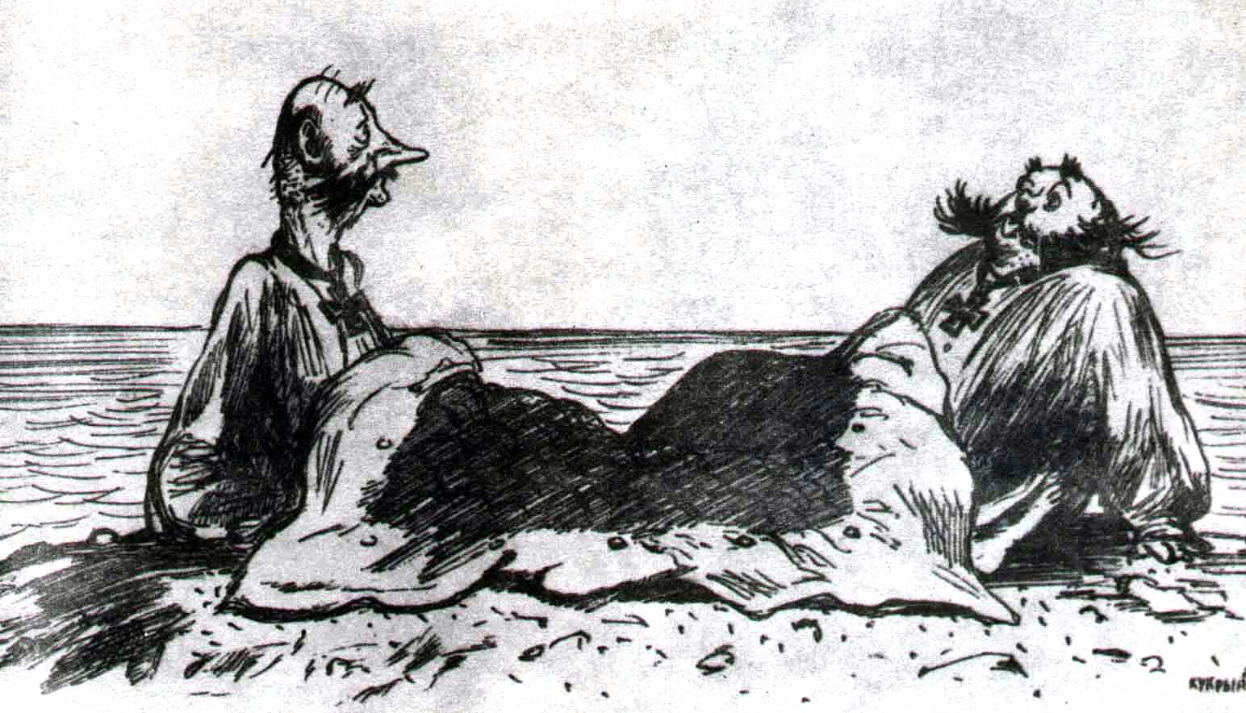
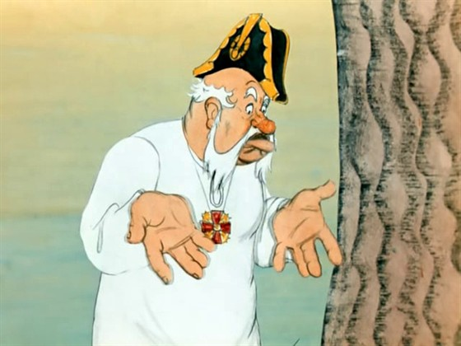
Русским духом пахнет…

Slide 12

«Премудрый пескарь»

Slide 13

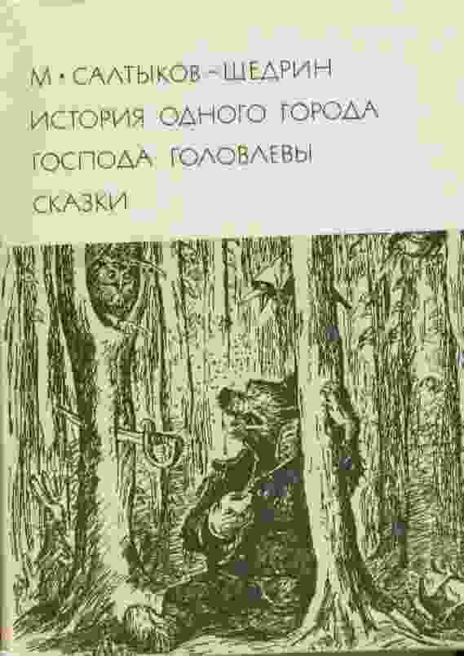
«Есть ли на свете ещё более сильное средство противостоять всем издевательствам мира и судьбы, чем смех!»

Slide 14
Новаторство М.Е. Салтыкова-Щедрина как писателя-сатирика.
Талантливо и виртуозно осуществляет социальное обличение.
Наполняет традиционную народную форму- сказка- новым содержанием.
В иносказательной форме передаёт абсурд и несостоятельность изображаемой ситуации.
Язык глубоко народен, близок к русскому фольклору: традиционные сказочные приёмы, образы, пословицы, поговорки, присказки.
Фантастический мир сказок реален, несёт в себе обобщённое социальное и политическое содержание
Несоответствие формы и содержания способствует резкому обнажению типа или обстоятельства.

Slide 15
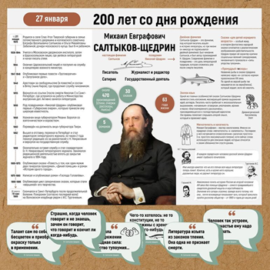
Спасибо за внимание!

